Slide 1


Comprendre les mécanismes derrière le modèle DeepSeek-R1
Découvrez comment le modèle chinois DeepSeek-R1 a révolutionné l'IA grâce à une méthode d'entraînement innovante et peu coûteuse. Son impact a été si important qu'il a provoqué une onde de choc sur les marchés financiers.
par Julien Cothias

Slide 2




L'entreprise DeepSeek
Fondation récente
Soutien financier
Fondée en 2023 et basée à Hangzhou (Chine), DeepSeek est spécialisée dans le développement de LLM.
Soutenue par High-Flyer Capital Management, avec Liang Wenfeng comme actionnaire majoritaire.
Innovation rapide
A conçu plusieurs modèles d'IA puissants en peu de temps, dont DeepSeek V3.

Slide 3
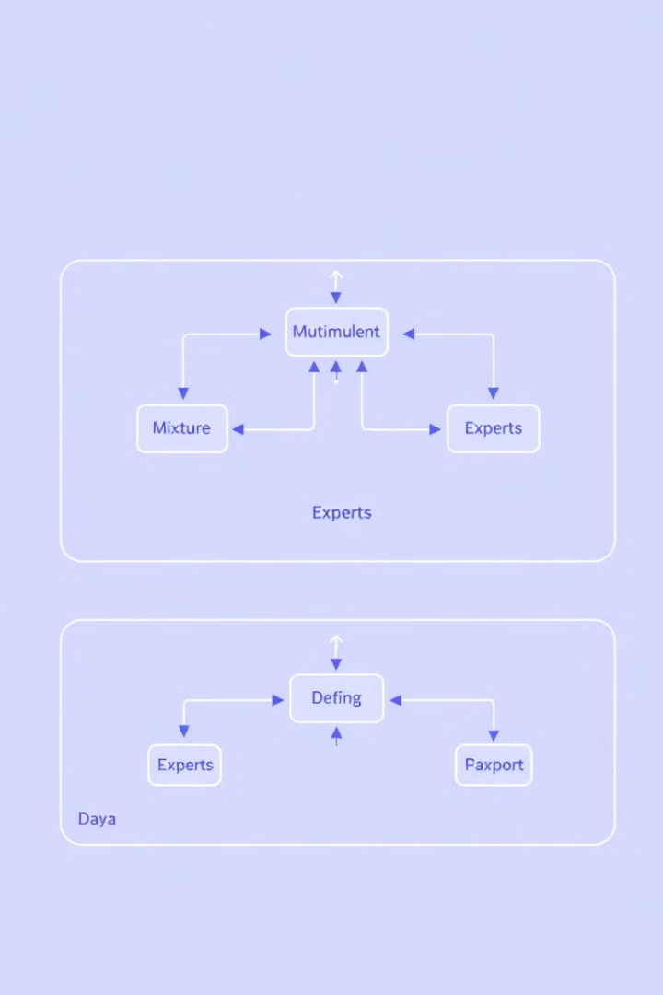
DeepSeek V3: Le modèle de base
Architecture MoE
Performances exceptionnelles
671 milliards de paramètres avec seulement 37 milliards activés simultanément grâce à l'architecture Mixture of Experts.
Résultats impressionnants sur divers benchmarks (MMLU: 87,1%, BBH: 87,5%) et excellence en raisonnement mathématique.
Entraînement efficace
Seulement 2,788 millions d'heures GPU H800 pour un coût total d'environ 5,5 millions de dollars.

Slide 4





DeepSeek-R1-Zero: Principes fondamentaux
Modèle de base
Utilisation de DeepSeek V3 comme fondation.
Ré-entraînement spécifique
Application de l'algorithme GRPO (Group Relative Policy Optimization).
Tâches ciblées
Focus sur les mathématiques, les sciences et le raisonnement logique.
Approche unique
Utilisation exclusive du Reinforcement Learning, sans données supervisées préalables.

Slide 5








L'algorithme GRPO expliqué
Calcul des scores
Génération de réponses
Attribution de récompenses d'exactitude et de format à chaque réponse.
Le modèle génère plusieurs réponses pour chaque prompt d'entraînement.
Comparaison relative
Ajustement des paramètres
Calcul d'un score d'avantage pour chaque réponse par rapport aux autres.
Mise à jour des poids du modèle en contrôlant la divergence KL.

Slide 6





Chain-of-Thought: Apprendre à raisonner
Prompting CoT
Inciter un modèle à décomposer une tâche complexe via le prompt.
Supervised Fine-Tuning
Entraînement sur des données avec explications étape par étape.
RLHF
Préférence pour des réponses explicatives via feedback humain.
Tree of Thoughts
Raisonnement arborescent avec exploration de multiples options.

Slide 7
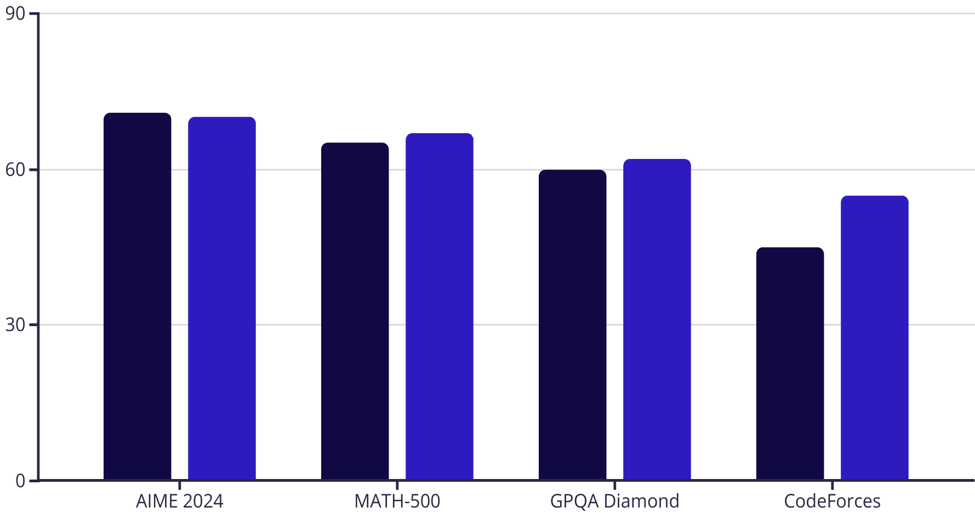
Résultats et performances
DeepSeek-R1-Zero
OpenAI-o1-0912
DeepSeek-R1-Zero atteint des performances comparables à OpenAI-o1-0912 en mathématiques et raisonnement complexe, mais reste légèrement en retrait pour les tâches de coding.

Slide 8



Limites et perspectives
Problèmes de lisibilité
Réponses parfois confuses ou difficiles à exploiter.
Language mixing
Tendance à mélanger les langues dans ses réponses.
Évolutions futures
DeepSeek-R1 et ses modèles distillés adresseront ces problématiques.
Malgré ces limites, l'approche innovante de DeepSeek-R1-Zero, basée uniquement sur le Reinforcement Learning, ouvre de nouvelles perspectives pour le développement de modèles d'IA plus performants et moins coûteux.

